Slide 1
FIELD PROPERTIES & DATABASE RELATIONSHIP
Adi Rachmanto, S.Kom
Prodi Akuntansi - UNIKOM

Slide 2
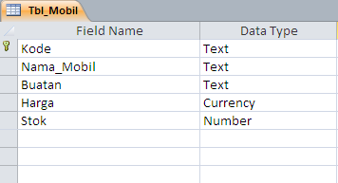
Buat Database baru dengan nama “ Penjualan ”
Simpan tabel dengan nama “Tbl_Mobil” , kemudian Buatlah Struktur tabel sebagai berikut :

Slide 3
Fungsi Field Properties Secara General
Perintah | Fungsi
Field Size | Untuk menentukan jumlah maksimum karakter yang diisikan pada field tersebut
Format | Untuk menentukan format tampilan data
Input Mask | Untuk menentukan standarisasi tampilan pada saat memasukkan data di layar
Decimal Place | Untuk menentukan jumlah angka desimal yang diinginkan
Caption | Untuk menempatkan keterangan sebagai judul kolom, form, atau laporan
Default Value | Untuk menempatkan data yang sering digunakan atau data yang sama pada field tertentu agar selalu ditampilkan kembali
Validation Rule | Untuk mengontrol atau membatasi sampai sejauh mana data yang anda masukkan dalam sebuah database
Validation Text | Untuk menampilkan keterangan atau pesan apabila data yang dimasukkan tidak sesuai dengan batasan yang ada di validation rule
Required | Untuk mengatur apakah field ini boleh dikosongkan atau tidak pada saat pengisian record
Allow Zero Length | Untuk mendefinisikan nilai blank (“”) yang membedakannya dengan nilai null
Indexed | Untuk membuat index pada field yang disorot

Slide 4
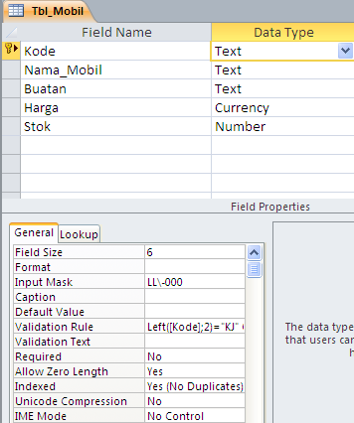
Field Properties
Pada Field Kode dijadikan sebagai Primary Key ,
kemudian pada bagian Field properties atur sebagai berikut:
Field Size : 6
Propertis Filed Size, berfungsi untuk membatasi jumlah maksimal karakter ketika penginputan, pada contoh ini, maka Field Kode hanya bisa diisi maksimal 6 karakter ketika penginputan.

Slide 5
Field Properties (2)
Input Mask : LL-000
Propertis Input Mask, berfungsi untuk menentukan / setting jenis inputan yang diinginkan. Pada contoh ini LL-000, maksudnya adalah :
LL : Dua digit pertama harus diisi menggunakan huruf.
000 : Tiga digit terakhir harus diisi menggunakan angka.

Slide 6
Field Properties (3)
Validation Rule : Left([Kode];2)="KJ" Or Left([Kode];2)="TF" Or Left([Kode];2)="PH" Or Left([Kode];2)="VA" Or Left([Kode];2)="FV"
Validation Rule : Left([Kode];2)="KJ" Or Left([Kode];2)="TF" Or Left([Kode];2)="PH" Or Left([Kode];2)="VA" Or Left([Kode];2)="FV"
Propertis Validation Rule, berfungsi untuk menentukan karakter - karakter huruf apa saja yang bisa diisikan pada dua digit karakter pertama pada field Kode. Pada contoh ini karakter huruf yang bisa diinputan pada dua digit pertama adalah KJ atau TF atau PH atau VA atau FV. Selain dari lima ketentuan tersebut, maka tidak dapat diinputan, dan nantinya akan muncul pesan kesalahan sesuai yang kita tulis pada bagian field properties Validation text

Slide 7
Field Properties (4)
Validation text : MAAF, INPUT SALAH !!!
Propertis validation text berfungsi untuk memunculkan pesan kesalahan, jika ketika penginputan data tidak sesuai dengan ketentuan yang sudah di ketik pada bagian field properties Validation Rule.

Slide 8
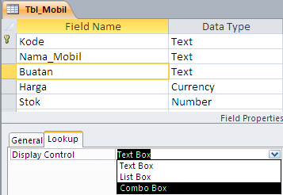
Field Properties (5)
Untuk field Buatan aturlah pada bagian field properties yang ada pada tab Lookup yaitu:
Display Control : Combobox
Row Source Type : Value List
Row Source : “SUZUKI”;”TOYOTA”;”ISUZU”;”MAZDA”;”DAIHATSU”

Slide 9
Isikan data pada Tbl_Mobil sbb:

Slide 10
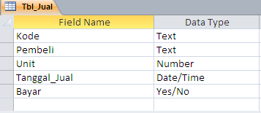
Buat Tabel Baru dengan nama “Tbl_Jual”, Kemudian buat Struktur Tabel sbb:
Pada field Kode, penulisan nama field harus sama dengan penulisan field yang ada di Tabel_Mobil, kemudian field propertiesnya pun harus sama yaitu pada properties Field Size, Input Mask, Validation Rule, Validation Text.
Pada field Kode pada Tabel_Jual ini tidak dijadikan Primary Key, hal ini berfungsi karena Tabel_Jual ini akan direlasikan / dihubungkan ke Tabel_Mobil. Field Kode pada Tabel_Jual ini dalam istilah database dijadikan sebagai foreign key (Kunci Tamu).

Slide 11
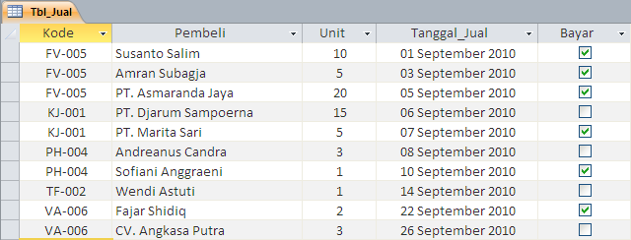
Isikan data pada Tbl_Jual sbb:

Slide 12
Database Relationship
Database relationship adalah relasi atau hubungan antara beberapa tabel dalam database yang kita miliki. Relasi antar tabel dihubungkan oleh primary key dan foreign key.
Untuk membuat relationship maka masing - masing tabel harus memiliki primary key dan foreign key untuk dapat menghubungkan antara tabel induk dengan tabel anak

Slide 13
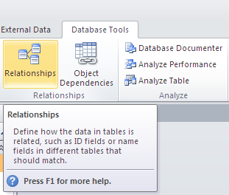
Langkah – langkah membuat Database Relationship
Tutup semua tabel yang sedang aktif
Klik Tab Database Tools → Relationships → Relationships
Kemudian akan muncul tab Relationship pada object tab dan kotak dialog Show Table, kemudian pilih tab Tables

Slide 14
Langkah – langkah membuat Database Relationship (2)
Click Tabel_Mobil dan Tabel_Jual lalu click button Add
Hubungkan Kode pada Tbl_Jual dengan Kode pada Tbl_Mobil, dengan cara klik di field Kode di Tbl_Jual, kemudian geser ke field Kode di Tbl_Mobil sampai muncul kotak dialog Edit Relationship
Click checkbox Enforce Referential Integrity, lalu click button Create.

Slide 15
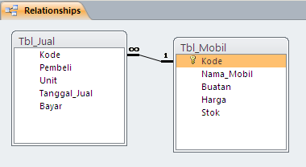
Langkah – langkah membuat Database Relationship (3)
Maka akan terlihat garis relasi antara Tbl_Jual dengan Tbl_Mobil

Slide 16
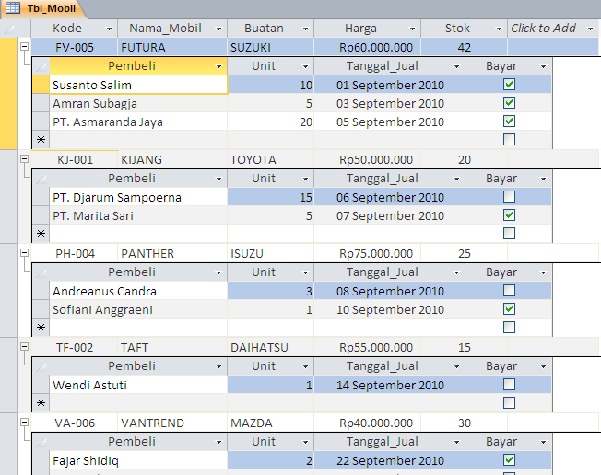
Langkah – langkah membuat Database Relationship (4)
Untuk melihat apakah Tbl_Mobil dan Tbl_Jual telah ter-relasi / terhubungan, Klik 2X pada bagian panel sebelah kiri Tbl_Mobil : Table untuk menglihat kembali data-data yang ada.
Pada kolom sebelah kiri Tbl_Mobil terlihat tanda (+), klik tanda tersebut hingga berubah menjadi tanda ( - ), maka dapat terlihat data-data penjualan yang sesuai dengan Kode Penjualan.

